Slide 1
web开发环境概述
@by niming175

Slide 2




说说，我们用怎样的环境做开发
1、windows 7
2、windows 10
3、linux
4、MacOs

Slide 3
Windows 7， windows 10
Windows 7 这个系统没什么好说的，应该很少有人在用了吧，而且这个系统在今年的1月份也停止了维护。相对而言，win10 会好用点，更友好的快捷操作和交互体验，不过就开发而言，半斤八两，都不怎么样。
Win10 的优点就是，容易上手，而且也是我们接触过最久的系统，有丰富的软件，几乎不存在什么使用障碍。
但是呢，如果作为开发工具的话，那就有很多可吐槽的东西了；
1、不友好的cmd终端
2、与生产环境存在较大差异
3、糟糕的远程维护
4、没有便利的的开发环境

Slide 4
就以做web前后端开发而言，win10 下的开发需要安装的软件:
1、git Bash
2、node
3、集成环境，Docker Desktop， 或者wnmp
4、编程工具，如submlime 或者vs code
5、远程工具xshell
6、mySql终端，phpMyAdmin
我们可会觉得这样并没有什么不妥，或者哪里不好， 那只是我们没用到更好的：
1、找软件很麻烦
2、装软件也很麻烦
3、环境配了不一定能用
4、卸载更麻烦

Slide 5
Linux系列
很多人对linux的印象可能就是，黑底白字、古老的、难用的、黑客专用的
其实linux也是有桌面的， 如国产系统UOS，Deepin os ，也有丰富的软件（且越来越丰富和完善）
Linux很接近生产环境，几乎能轻松重现和调试线上遇到的Bug
及为方便和友好的终端，能快捷方便的安装开发环境，包括全宇宙最强大的编程软件——Vim
强大且方便的的远程维护方式——ssh
强大的技术交流圈，几乎能找到我们开发过程中所遇到任何问题的解决方案
该系统永远免费，几乎可以在任何设备上运行，比如路由器，指纹打卡器

Slide 6
但是。。。。
这么好的系统，为啥子很少人用呢？
1、高门槛的入门，一切操作都用命令完成
2、还不够完善的桌面环境，
3、及为糟糕的软件生态，如QQ, 微信（近几年一直在完善，且有相关的替代方案）
4、与win10 差异巨大的结构，没有类似C盘，D盘那样的盘符概念，一切都在根目录下
5、你可能会遇到比蓝屏更可怕的事， 永远都开不了机， 或者蠢的事，直接把系统给删了
6、并不能用于娱乐，极少3A大作的游戏

Slide 7
MacOs
Mac笔记本，可能是目前为止，对一名程序员而言是最香的开发工具
就机子而言，有着便携的机身，高品质的屏幕和高保真的音响，重点是有个很厉害的系统——MacOs
MacOs可能不是最好的开发环境，但绝对是最适合的开发环境
1、流畅的系统（毋庸置疑）
2、好看的界面，加上苹果的高分屏，有这无可比拟的视觉体验
3、跟win10 一样强大的软件生态，甚至有很些还是独占的软件，比如Final Cut Pro（专业的软件剪辑软件）
4、跟linux一样方便的终端命令
5、很好的继续工作方式， 我们几乎都不用关机，开屏即用

Slide 8
但是。。。
这么好的设备，却有个致命的缺点，就是：
贵
知不知道最便宜的mac Air 都够我植半个头的头发了。。。

Slide 9
一些总结：
其实并没有哪个系统是最好的开发环境，存在即是真理，只有最适合自己的，才是最好的。
Win10 虽然没有友好的终端命令和完美的运行环境，但是可以用各种的软件替代，比如docker ,
而linux软件生态不怎么样，但可以用wine来解决， 而且国产系统的日益强大（deepin os、uos）,软件的短板也很快被补全
Mac虽然买不起，但是还是可以装个黑苹果来体验下的
个人观点：
一个好的系统确实能给人带来好的体验，但我不认为对我们开发工作有着巨大的障碍。
我们公司有很多人用win10 ,也不见得有哪个任务是解决不了的，就算有，也只是是技术和知识上的问题。
同样，给菜鸟配一台mac, 也不见得工作效率能有怎样的突飞猛进

Slide 10
说说一些建议
不管我们是做前端或者后端，多多少少都要去了解下linux的，现在的程序不管是web，还是app, 生产环境几乎都是运行在Linux上的，而了解linux(并不一定要熟练)，对开发还是有一定帮助的
1、我们可能需要去亲自维护自己的项目
2、我们可能需要查看log来查看和调试bug
3、我们在开发某个功能可能要对linux环境有所了解，比如文件权限，storage文件管理
4、我们可能会遇到自己环境ok，线上却报错的囧境

Slide 11
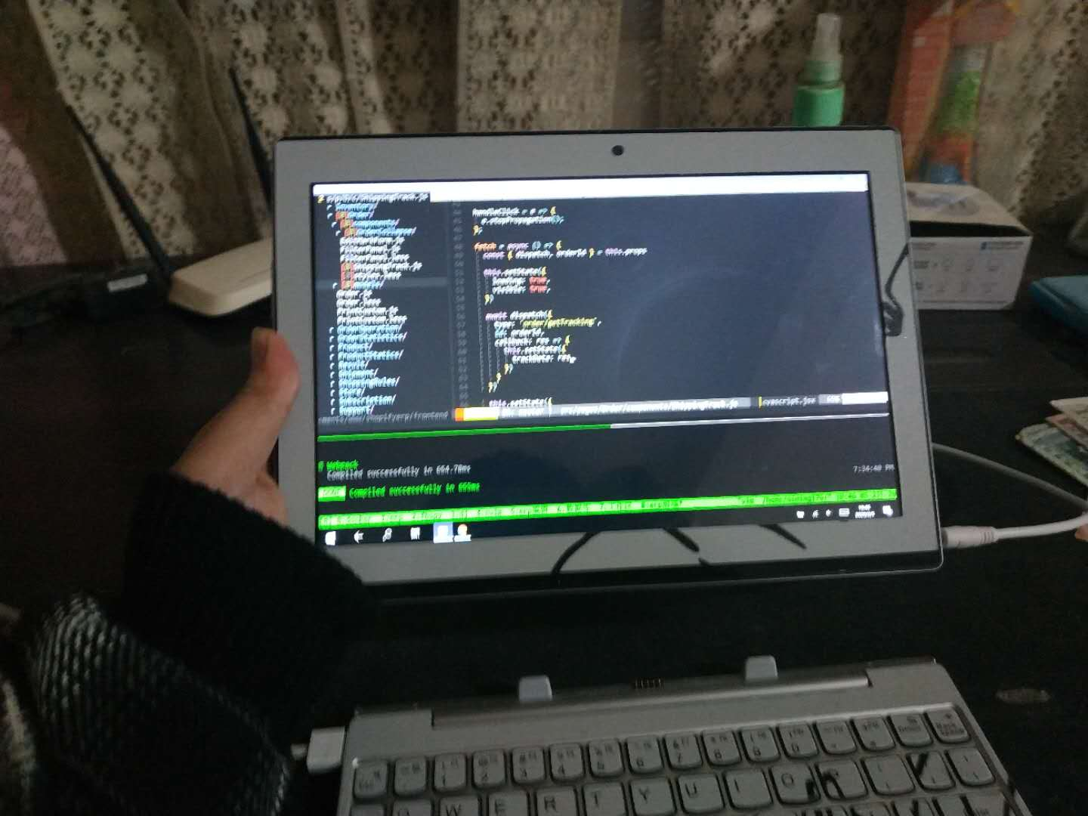
我的开发环境
首先问下大家，疫情期间，是怎么在家远程办公的？
1、远程桌面
2、或者直接在自己的电脑上，搭建个环境，重新拉取项目
但是呢
那我呢？
Wsl + ssh 方案

Slide 12
Wsl + ssh + vim 远程开发
我那个平板的开发能力几乎为零，确切讲， 几乎不可能用于开发，但是呢，方法都是人想出来的：
平板很垃圾，但是我在公司的pc是很强悍的。
我可以让npm和docker环境在公司的电脑上执行，运行结果在自己的平板上用浏览器访问
关于代码，则是ssh到公司的主机， 利用vim编写
而数据库访问终端，则用的是终端软件mycli（linux下的软件）
所以，这种开发模式，尽可能将需要高配置的进程放在远程的pc上，而我的平板只要用一个terminal终端和浏览器即可

Slide 13
那什么是Wsl？
Wsl(Windows Subsystem for Linux)是运行在win10 下的一个linux环境的子系统
1、安装方便，且是真实的linux系统（不是模拟器）
2、几乎能运行“大部分”的linux程序
3、能方便的唤出终端（不像虚拟机那样）
4、对已有的win开发环境几乎没有影响（除了端口可能会占用）
5、可以随时卸载，且不残留任何痕迹
6、甚至可以搭建一个不错的linux开发环境，同时还能使用win10 的办公软件（当然不推荐使用wsl做开发）

Slide 14

跟win10 相比，Wsl好在哪？
一句话，就是方便，大部分的操作都可以在终端下操作执行
比如：
1、git
win10要用git 的话，得安装个git bash 这个异类；bash 是Unix shell, win10 下本身是不支持bash 命令的，所以为了bash 和git命令结合，这玩意才叫git bash；其次是，这个软件下载真的慢！
而在wsl 下，可以很好的融合在一起，方便使用，安装也方便；

Slide 15


ssh
2、ssh
我很想知道，有维护服务器的同学用什么链接到服务器？
securecrt？
XShell？
但是，我们有没有想过，为甚要用第三方软件？其实，早在cmd下，就已经支持ssh ，如果在wsl下的话，可以很好的结合tmux来进行远程管理

Slide 16

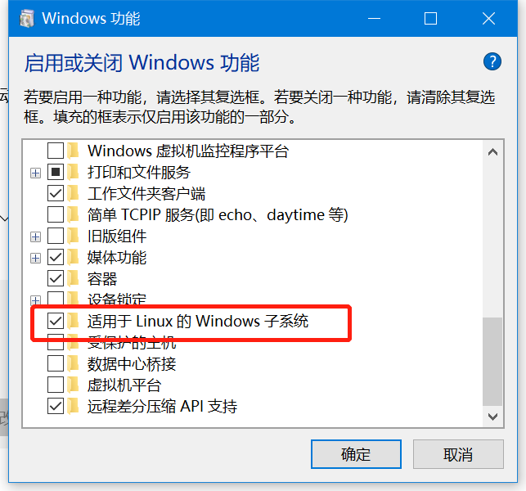
废话不说，让我们从零开始安装和配置wsl
安装，开启子系统支持
1、首先得确认我们得系统是win10 v1703以上得版本（最好是1903以上得版本）， 在“windows 规格”中可以看到版本信息
2、打开子系统支持。在“windows功能中”勾选上“适用于linux的windows子系统”，然后会重启计算机

Slide 17
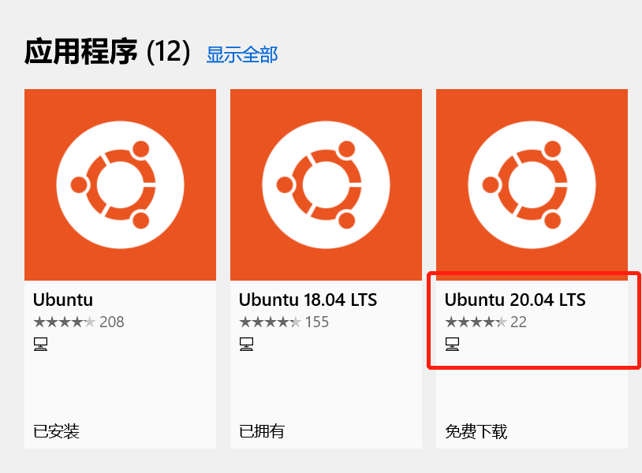
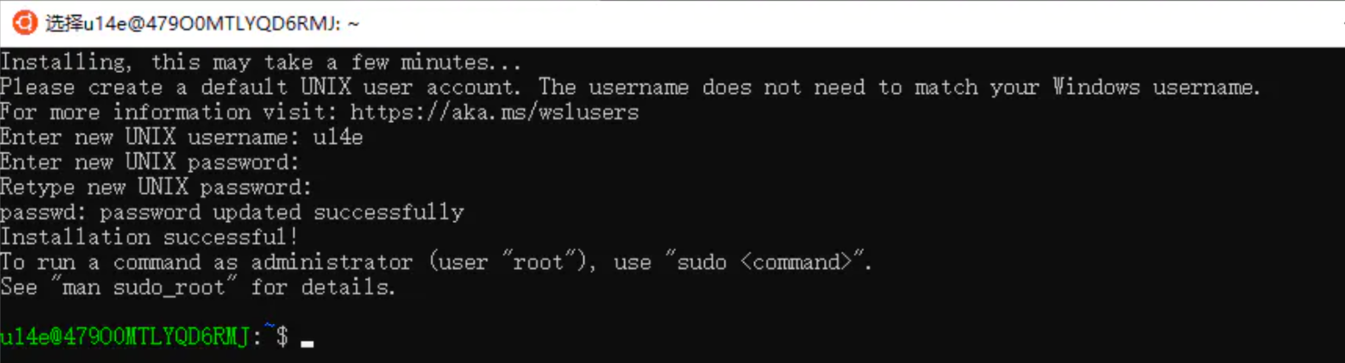
2、安装linux发行版本
这里推荐安装ubuntu v20.04Ltc版本，打开”app store”， 搜索”ubuntu”, 然后点击安装即可
安装完后，打开ubuntu, 然后会初始化， 之后会要求设置用户名和密码， 密码刚开始最好简单点，因为之后会常用到sudo命令，而这个命令的执行是需要密码的；至此，ubuntu 就安装完了

Slide 18
简单配置wsl

Slide 19
介绍linux下方便于开发的软件 wsl同样适用
Ssh 服务
有的时候，我们需要远程访问自己的电脑，做一些修改，windows的话，用远程桌面，但是访问适量不怎么样，有了ssh服务之后，就可以像访问服务器那样访问自己的电脑
Vim
vim是最强大的代码编辑软件，没有之一。但是学习成本跟高，且需要自己去配置各种的插件

Slide 20
最后说说win10 的一些事 （针对win10 用户）
Win10 在尽一切努力来告诉大家，不要使用第三方软件
1、不错的输入法——wins10输入法（不好用，但没有广告）
2、自带的杀毒软件——Windows Defender（会乱拦截、但没广告）
3、自带的虚拟机——Hyper-v（虽然不好用，但是免费的）
4、国内最好的浏览器——Edge（这个不接受反驳）
5、最强大的快捷搜索——小娜（以前很好用，现在国内用不了）
6、最全的办公软件——office365（付费的，且很贵）
7、强大的即时通讯软件——Skype（不好意思，我用的是微信）
8、还有邮件——Hotmail（额…我用的还是腾讯家的）
9、最受欢迎的编程软件——VS code（但是没有vim强大）

Slide 21
没了
谢谢！

